Slide 1
Conteo de Hortensias en campo por bandeja
FACULTAD DE INGENIERÍA
UNIVERSIDAD DE ANTIOQUIA
Departamento de Electrónica y Telecomunicaciones
Segunda Tarea PDI
Semestre 2025-2
Leyder Marcillo
Yeiner Martínez
Yeiner.martinez1@udea.edu.co
Leyder.marcillo@udea.edu.co

Slide 2
Descripción del Problema
El conteo manual de hortensias en cultivos requiere mucho tiempo y esfuerzo, lo que genera errores humanos y dificulta la gestión precisa de la producción.
Se necesita un sistema automatizado de visión artificial que detecte y cuente hortensias a partir de imágenes capturadas con un celular, diferenciando por color y tamaño.
Antecedentes
    Reconocimiento de frutas defectuosas
    Uso de segmentación por color para conteo de flores en invernaderos
    Identificador tipo de flores

Slide 3
Especificaciones técnicas de la fotografía
Cámara
Trípode
Iluminación
Descripción técnica de la cámara:
1920×1080 (Full HD)
Sensor CMOS
Formato de imagen RAW o PNG
Descripción Técnica del trípode:
Altura: 1.5 m sobre el plano de la bandeja.
Angulo de la cámara perpendicular
Una bandeja completa por toma
Iluminación:
Luz natural sin sombras.
Mayor a 1500 lúmenes por m²

Slide 4
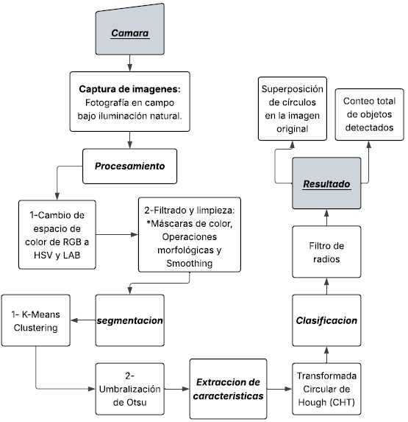
Propuesta de Solución: Conceptos

Slide 5
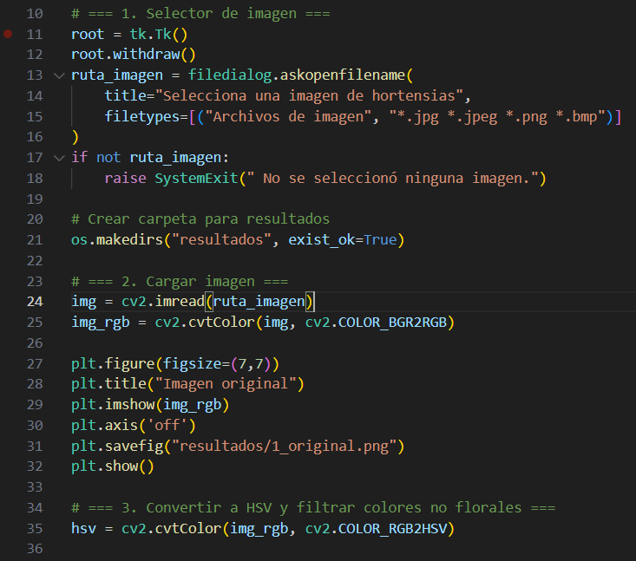
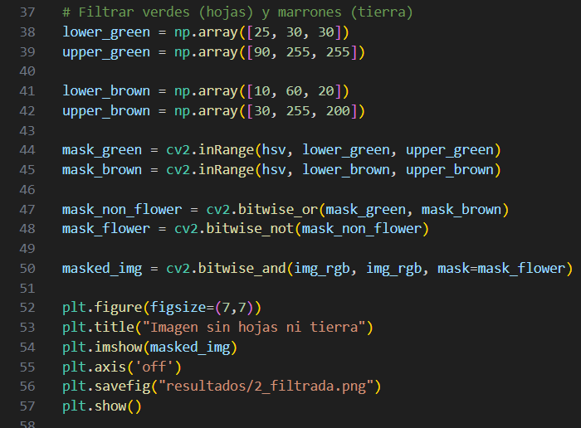
DISEÑO DE ALGORITMO BASE

Slide 6
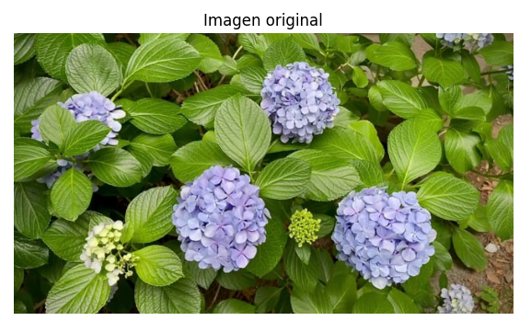
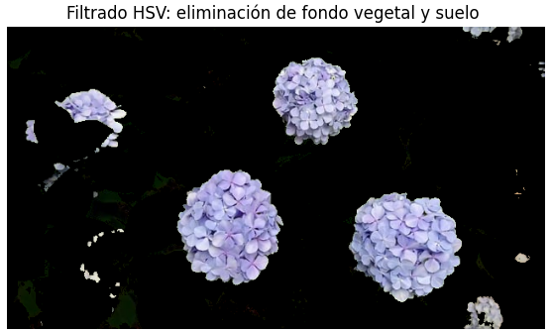
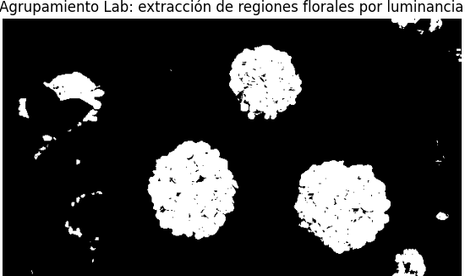

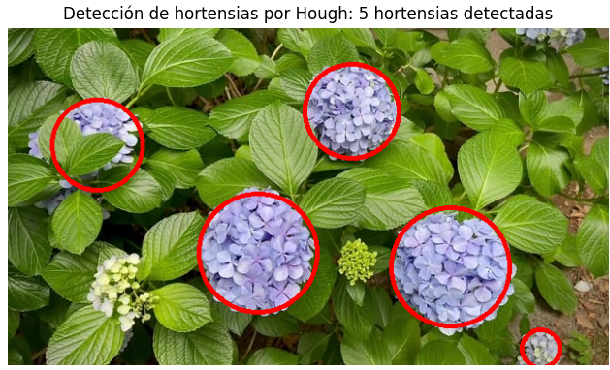
Resultados

Slide 7
Cronograma de actividades
Etapa | Actividad | Fechas | Duración
1. Planeación y selección del proyecto | Elección del tema “Conteo de hortensias en campo (floricultura)” | 22 – 31 de octubre | 10 Días
2. Análisis y descripción del problema | Descripción del problema humano y técnico, búsqueda de antecedentes | 1 – 6 de noviembre | 6 Días
3. Desarrollo inicial del software | Diseño del algoritmo base (conteo de hortensias) | 7 – 12 de noviembre | 6 Días
4. Implementación y pruebas del sistema | Mejora del código, segmentación por color y análisis por área. | 13 – 19 de noviembre | 7 Días
5. Integración y validación de resultados | Medición del error (<5%) y ajustes finales del modelo | 20 de noviembre | 1 Día
6. Preparación de la entrega final | Presentación y revisión final | 21 de noviembre | 1 Día

Slide 8
Bibliografía y webgrafía
Zheng, Y., Zhang, T., & Fu, Y. (2022). A large-scale hyperspectral dataset for flower classification. Knowledge-Based Systems, 236, 107647. Purchase A large-scale hyperspectral dataset for flower classification | ScienceDirect
Sundar, V. S., & Bagyamani, J. (2015). Flower counting in yield approximation using digital image processing techniques. International Journal of Advance Research in Science and Engineering, 4(Special Issue 03), 97–102. https://ijarse.com/images/fullpdf/1427713455_11_research_paper.pdf

